Slide 1
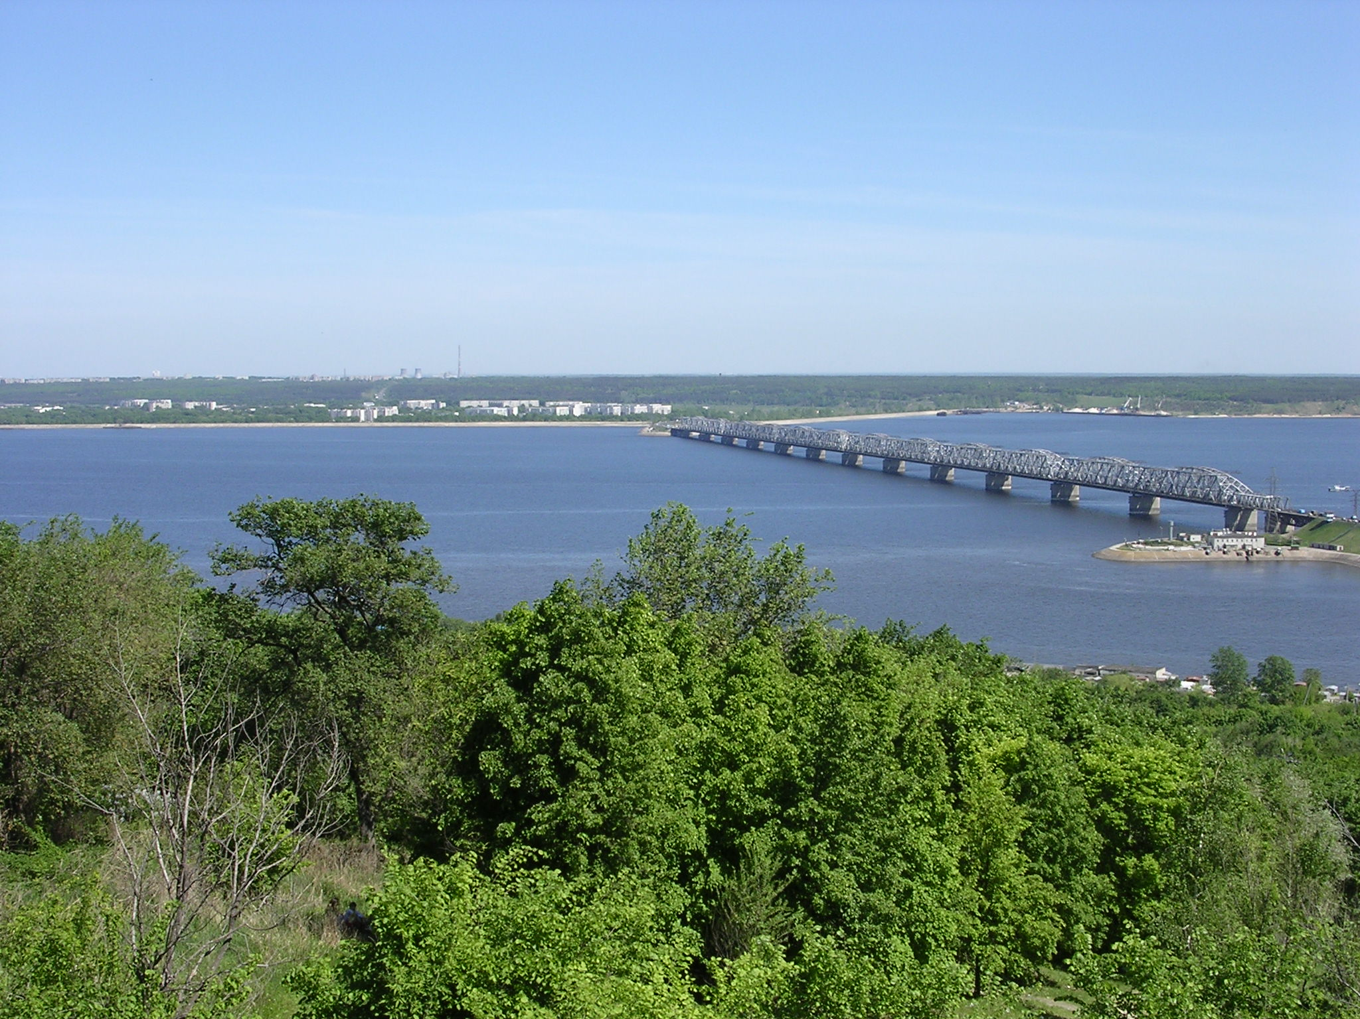
Река Волга
Крупнейшая река Европы

Slide 2
Общие сведения
• Волга — самая длинная река в Европе
• Длина: около 3 530 км
• Протекает по центральной части России
• Впадает в Каспийское море

Slide 3
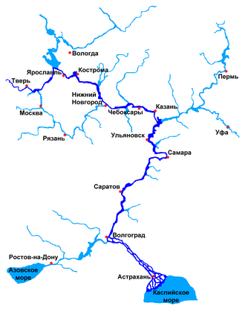
Исток и устье
• Исток: Валдайская возвышенность
• Устье: Каспийское море
• Протекает через города: Тверь, Ярославль, Нижний Новгород, Казань, Самара, Волгоград

Slide 4
Значение Волги
• Историческое и культурное значение
• Важный транспортный путь
• Используется для орошения и водоснабжения
• Богатая флора и фауна

Slide 5
Гидроэлектростанции
• Крупные плотины и ГЭС: Жигулёвская, Волгоградская, Угличская
• Обеспечивают электричеством множество регионов России

Slide 6
Интересные факты
• Волгу называют 'матушкой Волгой'
• Имеет более 200 притоков
• Замерзает зимой и вскрывается весной

Slide 7
Заключение
• Волга — символ России
• Её значение огромно как для природы, так и для людей
• Сохраним Волгу для будущих поколений!

